Slide 1
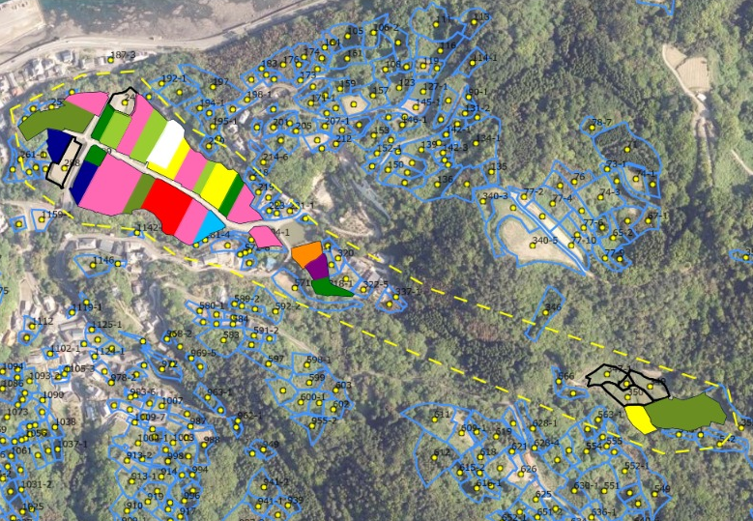

坂瀬川地区 西川内

